Slide 1

Spark (1) 原理简介
本三《云计算》
李传艺
2021

Slide 2
目 录
简介
优势及架构
内核机制解析
RDD
调度器Scheduler
执行器Executor
存储Storage
洗牌Shuffle
上层应用库
实践基础
Spark SQL
Streaming
GraphX
MLlib

Slide 3

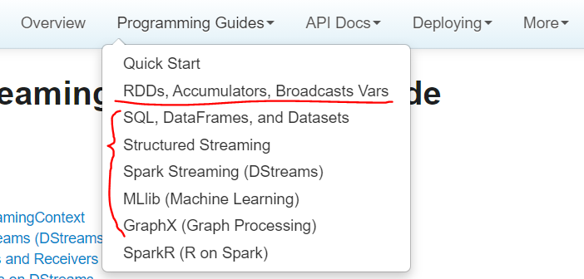
Spark简介
当今大数据领域最活跃、最热门的大数据计算处理框架
2009年——诞生于美国加州大学伯克利分校AMP实验室
2013年——Spark成为Apache基金项目
2014年——成为Apache基金顶级项目
一体化、多元化的大数据处理体系
Spark SQL
Spark Streaming
Spark Mllib
Spark GraphX
https://amplab.cs.berkeley.edu/about/
解决批处理问题
Hadoop(2006)上的应用程序
DAG描述的任务流处理
Batch Processing
Stream Processing
Adhoc Query
Notes:
2014年11月，Spark在Daytona Gray Sort 100TB Benchmark竞赛中打破了由Hadoop MapReduce保持的排序记录。Spark利用1/10的节点数，把100TB数据的排序时间从72分钟提高到了23分钟。

Slide 4
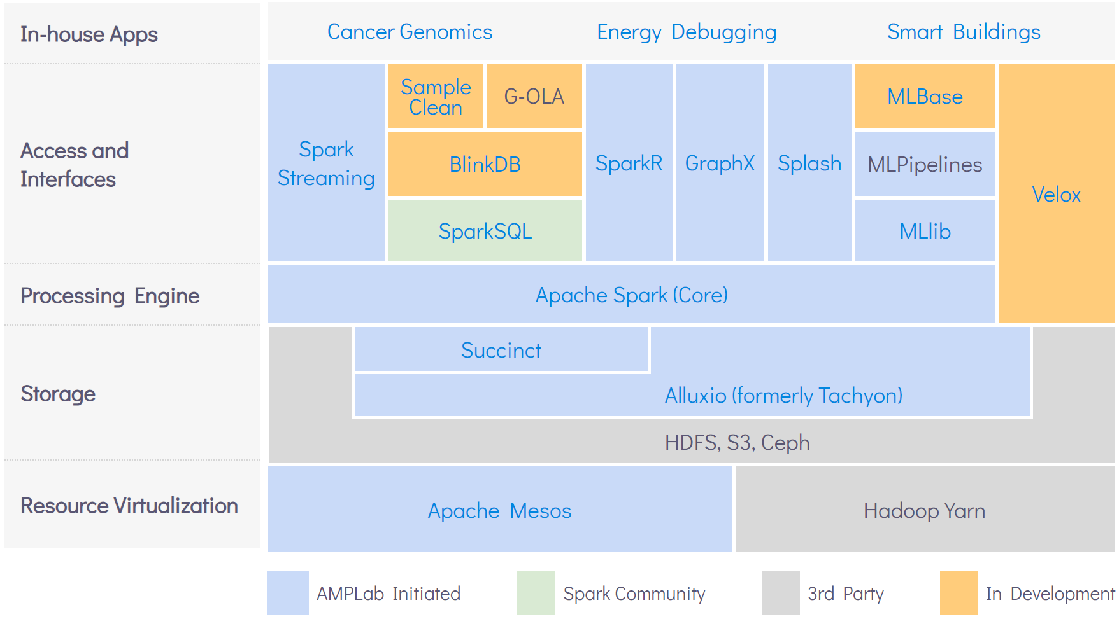
Spark简介
由Spark在伯克利的数据分析软件栈BDAS（Berkeley Data Analytics Stack）中的位置可见，Spark专注于数据的计算，而数据的存储在生产环境中往往还是由Hadoop分布式文件系统HDFS承担。
BDAS Components

Slide 5
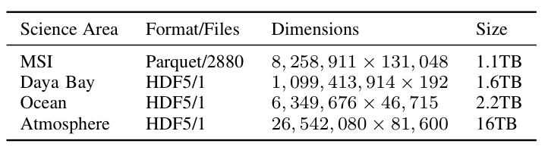
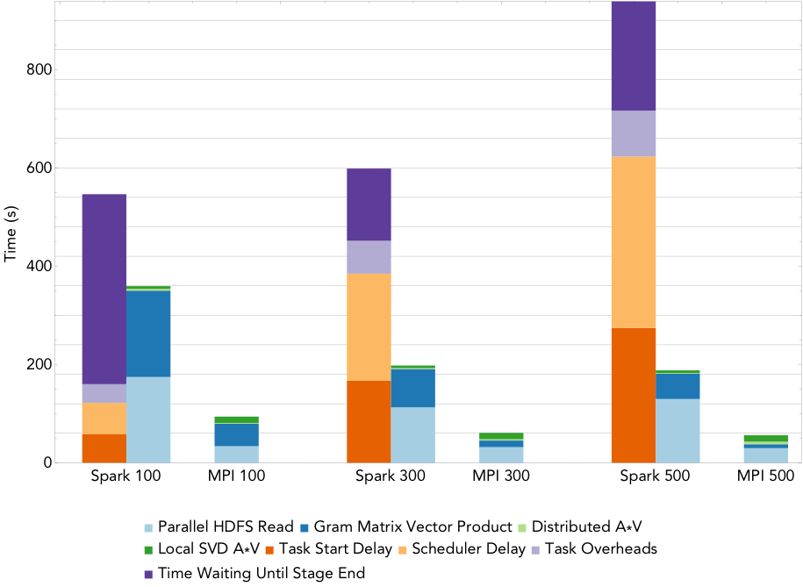
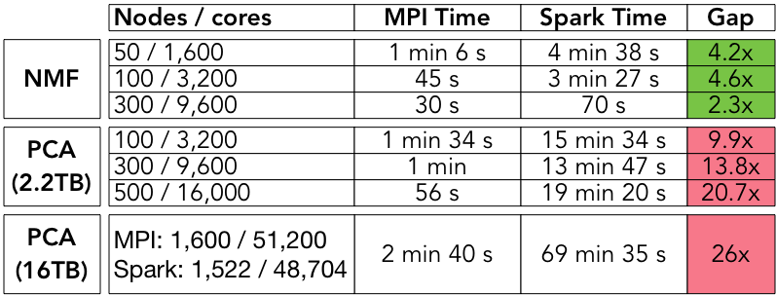
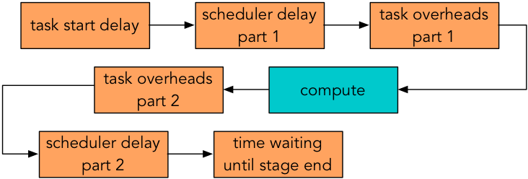
Spark简介
Spark MLlib和基于MPI(Message passing interface)的机器学习算法实现对比
高性能使用方式即是通过编程，使得作业具有多节点协作的能力，而多个节点之间的协作是通过MPI来实现的。
https://computing.llnl.gov/tutorials/mpi/
2016年6月
Notes:
敢于质疑自己的工作，提供更大更广的进步空间；有理有据的质疑，不只是“我怀疑，我觉得”

Slide 6
目 录
简介
优势及架构
内核机制解析
RDD
调度器Scheduler
执行器Executor
存储Storage
洗牌Shuffle
上层应用库
实践基础
Spark SQL
Streaming
GraphX
MLlib

Slide 7
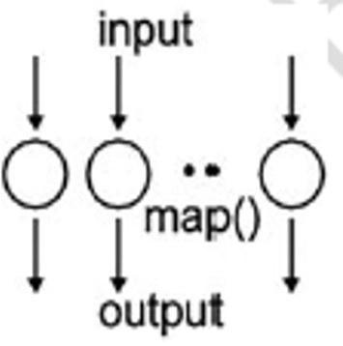
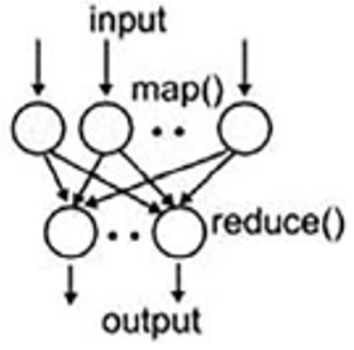
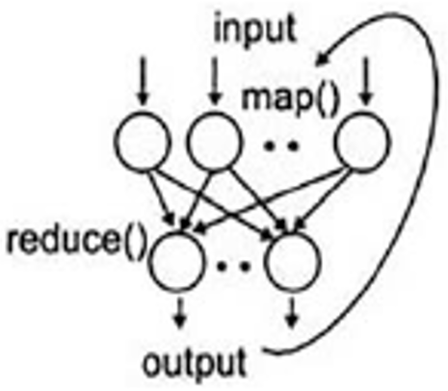
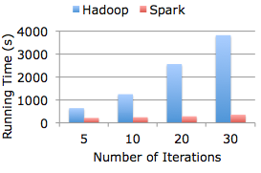
相比于Hadoop的优势
Hadoop到底哪里不好了？！！
支持多种Map-Reduce计算模式
说来说去就是Map和Reduce，有没有点其他花样？
计算需求可不止Map和Reduce
没算两下就要我写硬盘，我不累，硬盘也累了
支持多种数据计算需求；
不写硬盘不写硬盘不写硬盘
基于内存的计算范式
通用并行计算
流式迭代的类MR计算
图数据结构的计算
2011年11月

Slide 8
相比于 Hadoop 的优势
MapReduce
Spark曾经是一个Hadoop应用程序
Yarn的可扩展特性
Spark是在Hadoop开创的分布式计算框架下对MapReduce编程范式进行扩展的一种更加通用的并行计算框架
独立性更强
基于内存：RDD，速度更快；基于内存的计算快100x倍，基于硬盘的快10x倍
支持更多数据计算方法：transformation，action
1. 易用
支持Scala、java、python和R等多种编程语言
2. 强大
支持SQL、Streaming、Graph和Machine Learning等多种应用场景
3. 通用
适用于自带的Standalone、Mesos、Yarn等多种不同分布式集群管理框架；
适用多种不同数据存储方式（数据读取接口丰富）

Slide 9
架构 or 生态

Slide 10
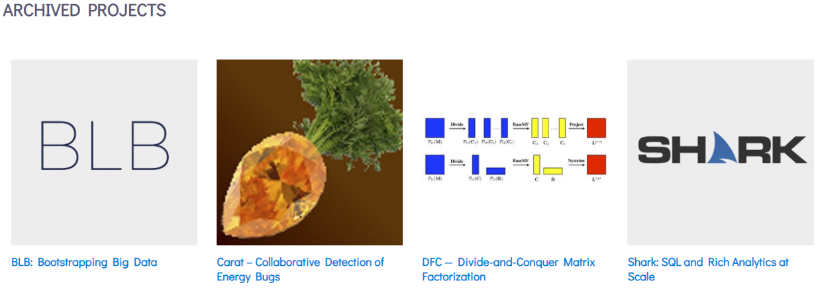
架构 or 生态——高层库
Spark SQL
前身是Shark：基于Hive的Spark SQL，代码量大、复杂，难优化和维护
交互式查询、标准访问接口、兼容Hive
专门用于处理结构化数据：
分布式SQL引擎；在Spark程序中调用API
Spark Streaming
实时对大量数据进行快速处理，处理周期短
对数据分段、定义了自动监听更新的框架、提供各种Spark计算函数
Spark GraphX
以图为基础数据结构的算法实现和相关应用
使用RDD存储图节点和边信息，提供各种计算函数
Spark MLlib
为解决机器学习开发的库
包括分类、回归、聚类和协同过滤等

Slide 11


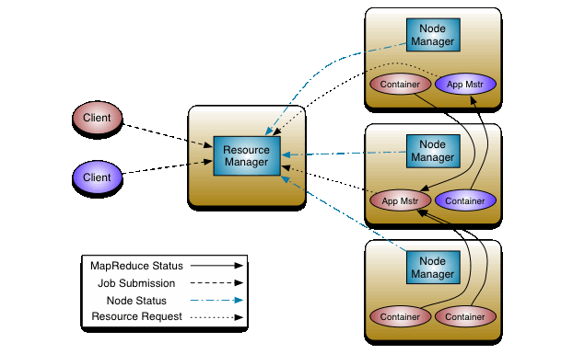
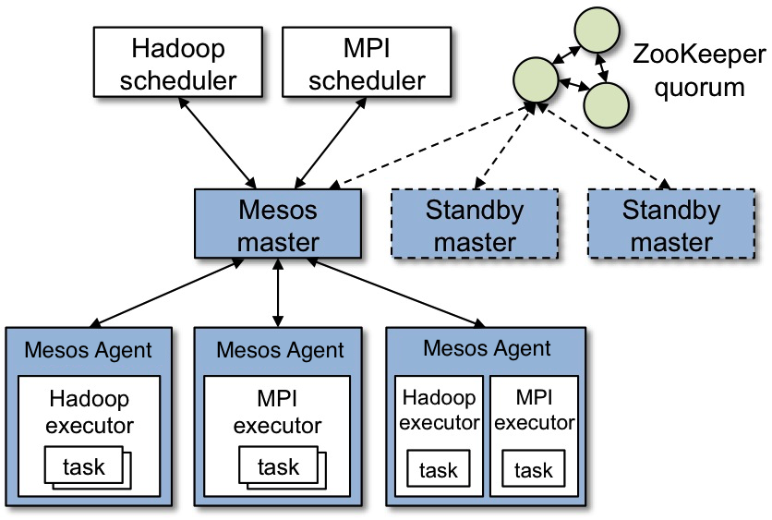
架构 or 生态——集群管理
Standalone mode
原生集群管理功能：任务调度、资源分配等
Hadoop Yarn
Hadoop MapReduce的第二个版本架构，把资源管理和任务管理剥离开；实现了静态资源分配和动态资源分配功能；
Apache Mesos
从分布式计算节点上抽象CPU, memory, storage, and other compute resources给其他框架使用，实现了静态资源分配功能
http://mesos.apache.org/

Slide 12
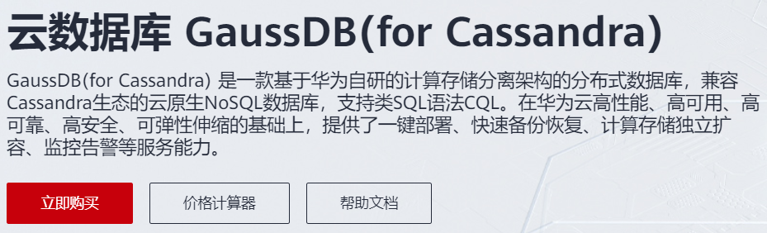
架构 or 生态——数据存储
HDFS
Hadoop分布式文件系统
Hbase
基于HDFS的非关系型数据库(NoSQL数据库)
MongoDB
基于分布式存储的数据库
介于关系型和非关系型数据库之间
是NoSQL数据库中最像关系型数据库的一个
功能非常强大：支持多种开发语言、支持完全索引、支持查询等
Cassendra
基于列的分布式数据库，易扩展、模式灵活、按照范围查询等
它们和Spark的关系：Spark是一个计算程序，需要读取数据和存储数据，它们就是数据存储的地方

Slide 13
架构 or 生态——部署模式
Spark框架的部署：Local模式和Cluster模式
Local是方便初学者入门学习和测试用的部署模式
Cluster是真正的集群模式
Standalone集群管理器
Yarn集群管理器
Mesos集群管理器
Spark应用程序的提交模式：Client模式和Cluster模式
Local部署模式只支持Client提交模式
真正的Cluster集群部署模式同时支持Client和Cluster提交模式
Client提交模式
在worker节点启动Driver程序运行应用程序，结果返回到Client端
Cluster提交模式
在Master上启动Driver程序，结果不会返回给client而是保存在Master上
Notes:
云的部署模型有哪些？服务模型有哪些？

Slide 14
目 录
简介
优势及架构
内核机制解析
RDD
调度器Scheduler
执行器Executor
存储Storage
洗牌Shuffle
上层应用库
实践基础
Spark SQL
Streaming
GraphX
MLlib

Slide 15
Spark内核机制解析
基于内存的核心数据结构
RDD弹性分布式数据集
RDD
在分布式数据集上开展的计算任务的调度
Scheduler
计算任务的调度后最终如何执行、如何监控
Executor
计算过程中的数据到底怎么读取的怎么写入的
Storage

Slide 16
Spark内核机制解析——RDD概念
Spark是建立在RDD(Resilient Distributed Datasets，弹性分布式数据集)之上的
RDD使得Spark可以用一致的方式处理大数据的不同应用场景
RDD是一个容错的、并行的逻辑数据结构
数据存储到内存和磁盘中
控制数据分区
丰富的API操作数据
解决的具体问题——不能基于内存共享数据，反复读写磁盘
Hadoop的MapReduce对迭代式算法支持的效率不高，图算法和机器学习算法
交互式数据挖掘工具中反复查询一个数据子集
高度受限的共享内存模型
“只读”
1. 从外界读入，2. 由其他RDD产生
创建RDD的一系列转换被记录下来
精确到具体分区的数据恢复
逻辑数据块Partition，对应的物理存储单元Block
由BlockManager管理物理分区
（画图稍微解释一下吧）

Slide 17
Spark内核机制解析——RDD定义
RDD的五大特性
分区列表：记录了数据块所在的分区位置；一个RDD对应的数据是切分为数据块存储在集群的不同节点上的
@transient def getPartitions_ : Array[Partition] = null
依赖列表：记录了当前这个RDD依赖于哪些其它的RDD
private var dependencies_ : Seq[Dependency[_]] = null
计算函数compute，用于计算RDD各个分区的值
def compute(split: Partition, context: TaskContext): Iterator[T]
可选：分区器，子类可以重新指定新的分区方式：Hash和Range
@transient val partitioner: Option[Partitioner] = None
可选：计算各分区时优先的位置列表。例如从HDFS文件生成RDD时，HDFS文件所在位置就是对应生成的RDD分区所在位置的优先选择
protected def getPreferredLocations(split: Partitiion): Seq[String] =Nil
依赖关系类型
Shuffle RDD/Operation
宽依赖/窄依赖➔Shuffle:HushShuffle/SortShuffle
Non Shuffle RDD/Operation

Slide 18
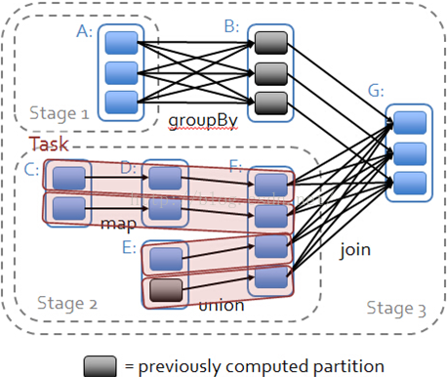
Spark内核机制解析——基于RDD的计算
基于RDD的计算过程及相关术语
Transformation
Action
Task
Stage
Job
Application
Shuffle Dependency
Narrow Dependency
Directed Acyclic Graph(DAG)

Slide 19
Spark内核机制解析——RDD弹性体现
RDD弹性的7个方面
自动进行内存和磁盘存储的切换
优先内存，实在放不下则放到磁盘里
基于Lineage(血统)的高效容错机制
记录每一个数据分片的计算来源，便于快速恢复
Task如果失败会自动进行特定次数的重试
TaskScheduler获取一个Stage的TaskSet，运行它们；默认4次
Stage如果失败会自动进行特定次数的重试
DAGScheduler调度Stage，Stage跟踪执行情况；默认4次
Checkpoint和Persist(检查点和持久化)可主动或被动触发
用户能见的RDD可以主动调用，自动产生的中间RDD则可配置
数据调度弹性（DAGScheduler、TaskScheduler和资源管理无关）
任务调度、数据分配和计算资源的管理解耦：Yarn管理Spark集群
数据分片的高度弹性：合并分片和切分分片
根据产生的分片（数据块）大小自动选择继续切分还是放到磁盘
效率考虑
效率考虑
容错考虑
容错考虑
容错考虑
效率考虑
容错考虑
效率考虑
效率考虑

Slide 20
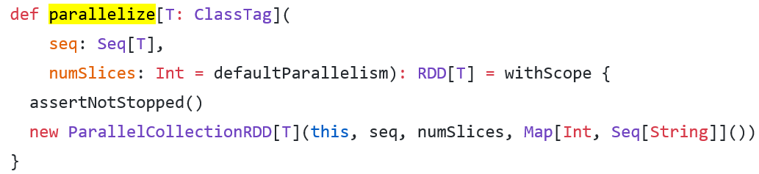
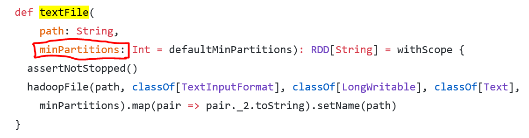
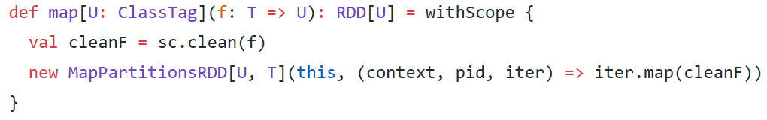
Spark内核机制解析——RDD创建
RDD的创建方式
通过已存在的数据集合创建（变量）
parallelize(…)
通过HDFS和本地文件系统创建
textFile(…)
通过其他RDD转换
transformation操作
从数据库读入
例如JdbcRDD

Slide 21
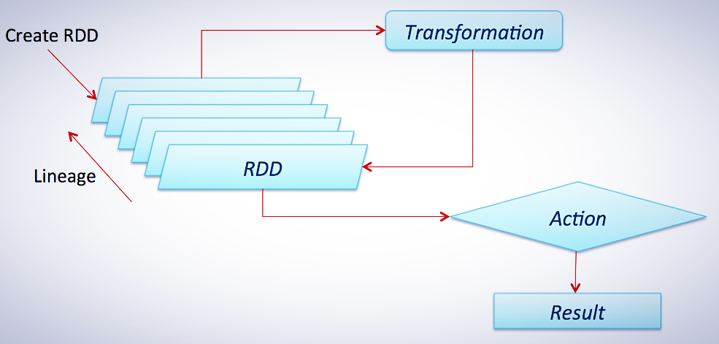
Spark内核机制解析——RDD算子
RDD算子运算流程
不触发提交作业
Cache/Checkpoint
存储(e.g. HDFS)
触发提交作业
集合数据类型
标量类型
构造DAG，划分Job、Stage、Task，遇到Action，才会提交Job

Slide 22
Spark内核机制解析——RDD算子
Transformation
Action
Transformation操作 | 说明
map(func) | 对源RDD中的每个元素调用func，生产新的元素，这些元素构成新的RDD并返回
flatMap(func) | 与map类似，但是func的返回是多个成员
filter(func) | 对RDD成员进行过滤，成员调用func返回True的才保留，保留的构成新RDD返回
mapPartitions(func) | 和map类似，但是func作用于整个分区，类型是Iterator<T> => Iterator<T>
mapPartitionsWithIndex(func) | …
union(otherDataset) | …
reduceByKey(func, [numTasks]) | 对<key, value>结构的RDD聚合，相同key的value调用reduce, func是(v,v)=>v
join(otherDataset, [numTasks]) | …
Action操作 | 说明
reduce(func) | 对RDD成员使用func进行reduce，func接收两个值返回一个值；reduce只有一个返回值。func会并发执行
collect() | 将RDD读取到Driver程序里面，类型是Array，要求RDD不能太大
count() | 返回RDD成员数量
first() | 返回RDD第一个成员，等价于take(1)
take(n) | …
saveAsTextFile(path) | 把RDD转换成文本内容并保存到指定的path路径下，可能有多个文件；path可以是本地文件系统路径，也可以是HDFS路径，转换方法是RDD成员的toString方法
saveAsSequenceFile(path) | …
foreach(func) | 对RDD的每个成员执行func方法，没有返回值

Slide 23
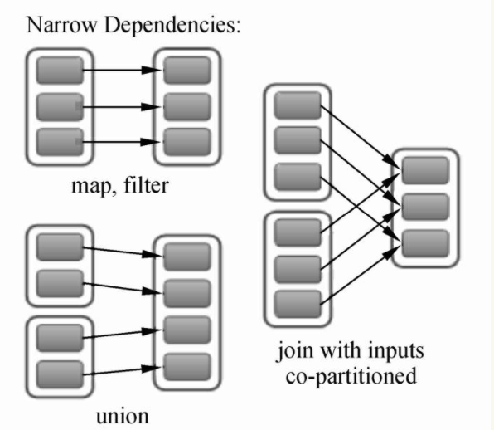
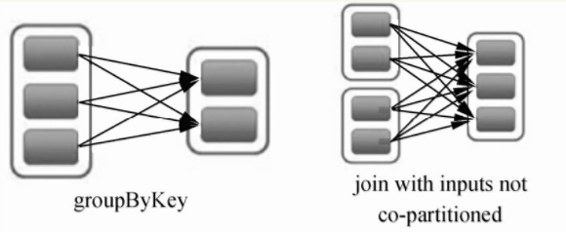
Spark内核机制解析——RDD依赖
窄依赖NarrowDependency
每一个父RDD中的Partition最多被子RDD的1个Partition所使用
完全并行执行
哪些Transformation是窄依赖？
宽依赖ShuffleDependency
一个父RDD的Partition会同时被子RDD的多个Partition所使用
需要Shuffle后才能对计算并行化；Shuffle过程不能完全并行？
哪些Transformation是宽依赖？

Slide 24
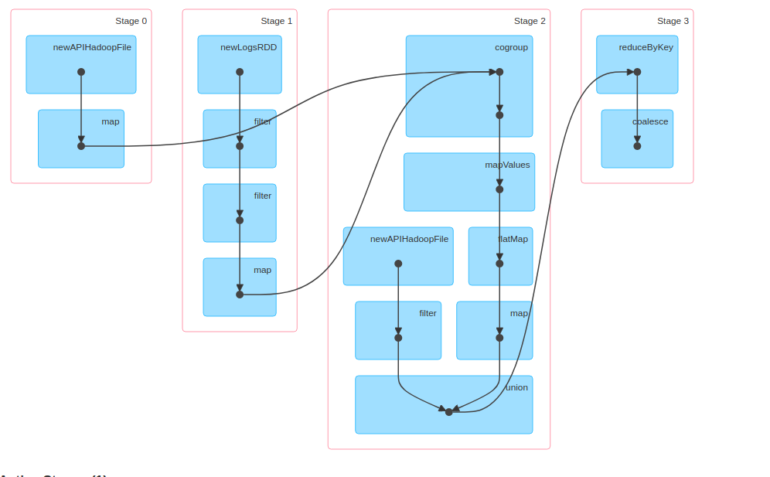
Spark内核机制解析——DAG
DAG实例
1个Task负责处理RDD的一个Partition
Stage的Task个数为最后1个RDD的Partition数
ShuffleMapTask, ResultTask

Slide 25
Spark内核机制解析——RDD计算过程
Driver驱动器
Driver发送LunchTask
Executor执行器
DAGScheduler
TaskRunner在Thread Pool运行具体的Task：
1. 向Driver汇报状态
2. 反序列化：Task依赖等
3. 通过网络获取需要的文件、Jar
ShuffleMapTask：
1. compute计算每一个partition
2. ShuffleWriter写入具体文件
3. 将MapStatus发送给Driver的MapOutputTracker
MapOutput
Tracker
运行Thread的run方法，导致Task抽象方法runTask被调用执行具体的业务逻辑处理：
1. 在Task的runTask内部调用RDD的iterator()方法，该方法就是我们针对当前Task所对应的Partition进行计算的关键
2. 在处理RDD的迭代内部会迭代Partition的元素并交给我们自定义的function进行处理
ResultTask：
根据前面Stage的执行结果进行Shuffle后产生整个Job的最后执行结果

Slide 26
Spark内核机制解析——RDD缓存和检查点
Cache：将RDD保存到内存（也可能在磁盘上），读写速度极快
实现方式是在Persist持久化时将Storgelevel设置为MEMORY_ONLY
共12种StorageLevel；本质上和Persist没有区别，都是Persist方法，只是级别不同
作用：计算RDD完成后对其进行缓存，若整个计算失败，可以从缓存读取这个RDD，避免重新计算这个RDD，提升容错效率
适用场景：
获取大量数据后
进行一个非常长的计算链条，设置一些缓存点
某个步骤计算非常耗时，步骤完成后对结果进行缓存
进行checkpoint前也会缓存
Checkpoint
将RDD持久化到HDFS，利用HDFS的容错能力降低RDD数据丢失的风险
会将RDD的依赖清空，如果HDFS也不能保证数据不丢失，则任务需要重新启动

Slide 27
Spark内核机制解析——RDD容错总结
4个不同的层次
Stage输出失败，上层调度器DAGScheduler重试
Task内部任务失败，底层TaskScheduler调度器重试
根据RDD Lineage血统重新计算
对于宽依赖而言，如果结果的一个Partition出错，需要重新计算父RDD所有Partition
对于窄依赖而言，如果结果的一个Partition出错，只需重新计算父RDD被丢失Partition依赖的那个Partition
Cache可看作时Lineage容错机制的效率提升机制，本身并无容错考虑，如果Cache丢失则仍需重新计算
Checkpoint机制
清空了所有依赖，依靠HDFS的容错能力

Slide 28
Spark内核机制解析——Scheduler
调度器简洁清晰和高效
输入：Spark RDD；输出：执行器Executor
核心对象RDD回顾
是只读的内存数据，可以持久化
是可以分区的数据集合
是一个对象，可以调用transformation操作
是可以通过重复执行变换操作恢复的
变换操作时延迟操作
主要两种创建方式：从持久化数据创建，从其他RDD变换操作创建
运行RDD计算的框架和组件
SparkContext
DAGScheduler, TaskScheduler, SchedulerBackend
Job, Stage, Task
Master, Worker
Executor, Driver
Master
DAGScheduler
Job
TaskScheduler
Stage
SchedulerBackend
TaskSet
Spark Driver是运行Application的main函数
负责初始化SparkContext，它负责
与集群通讯、资源申请、任务分配和监控等。

Slide 29
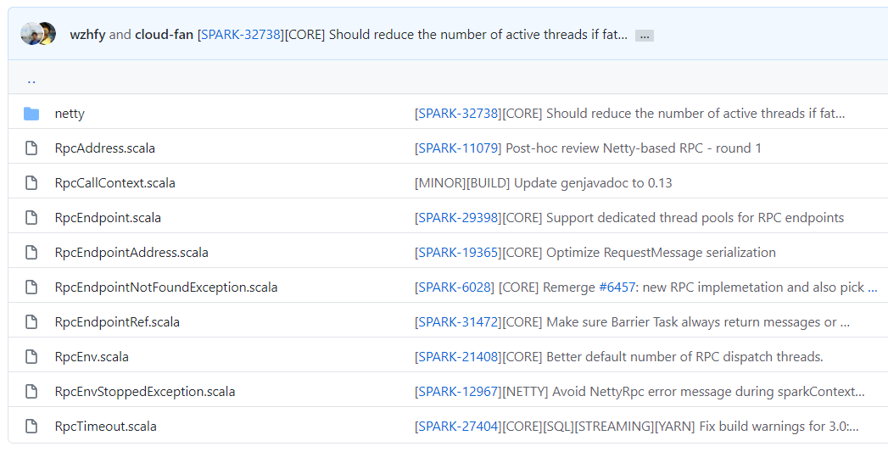
Spark内核机制解析——Scheduler
整体流程
Driver
SparkContext
Cluster
1.注册并申请资源
RDD Objects
Master
TaskScheduler
构建DAG图
5.任务结束注销
分配并监控资源
SchedulerBackend
Master
DAG图
2.分配Worker
创建执行器
AppClient
Worker
3.执行器
发送心跳
RpcEndpoint
DAG Scheduler
3.执行器注册并发送心跳
申请任务
ClientEndpoint
ExecutorBackend
DAG划分Stage
DriverEndpoint
Executor
TaskSet
DAGScheduler
Task Scheduler
Workers
分派和监控Task
4.分配任务
并发送代码
启动执行器汇报资源情况

Slide 30
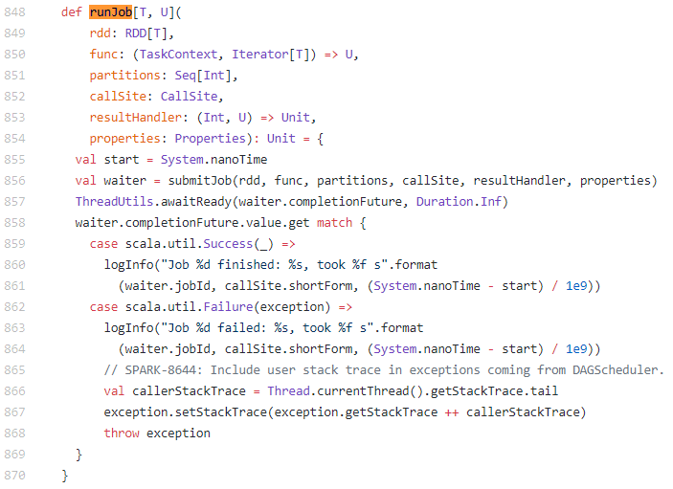
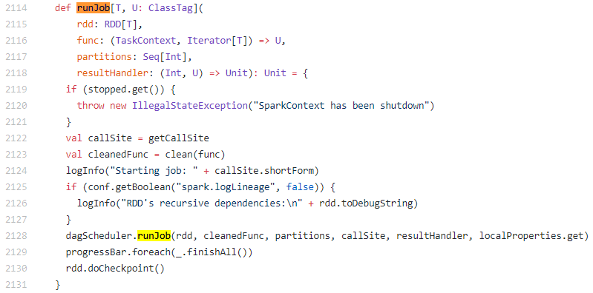
Spark内核机制解析——Scheduler
初始化SparkContext
初始化了TaskScheduler，SchedulerBackend，DAGScheduler
RDD Transformation操作
只记录RDD之间依赖关系，和操作类型，不具体调用compute方法
触发点：Action操作
调用runJob，触发DAGScheduler调用submitJob
RDD.Transformation==Lazy
RDD.action触发SparkContext的runJob

Slide 31
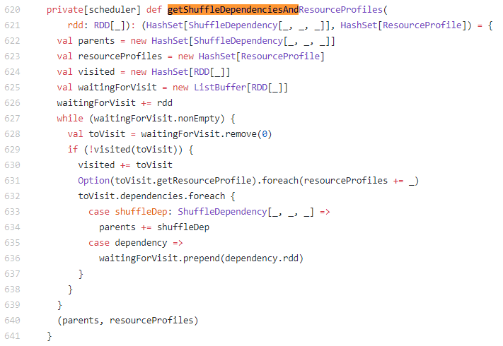
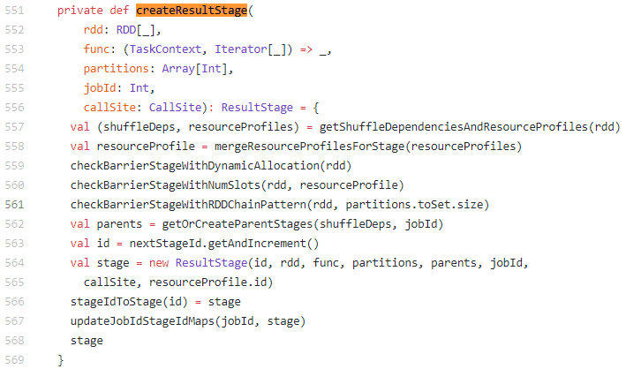
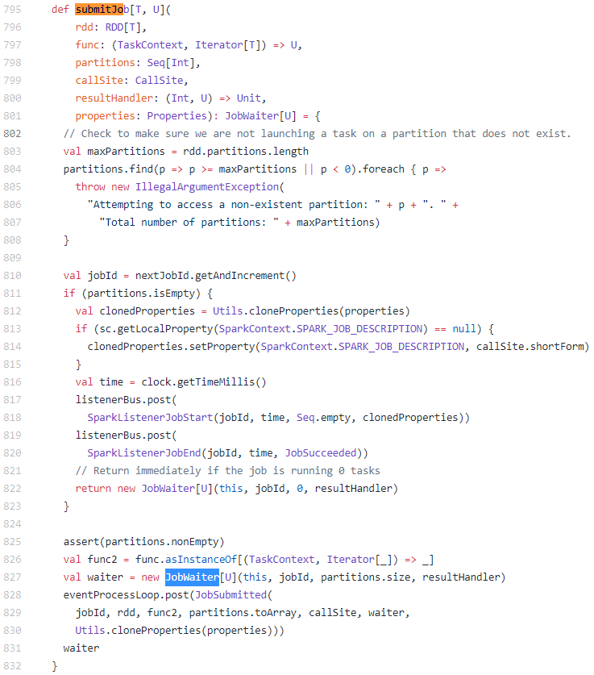
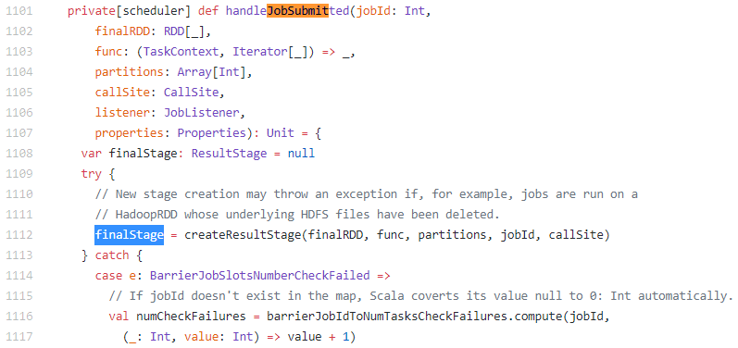
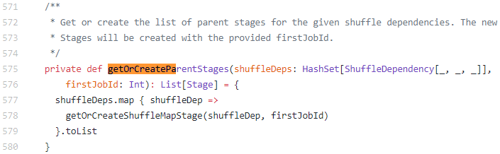
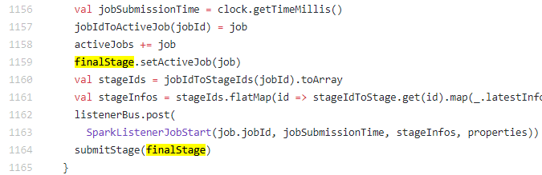
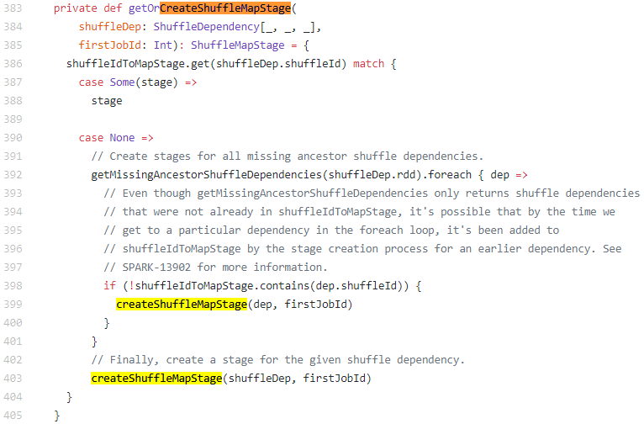
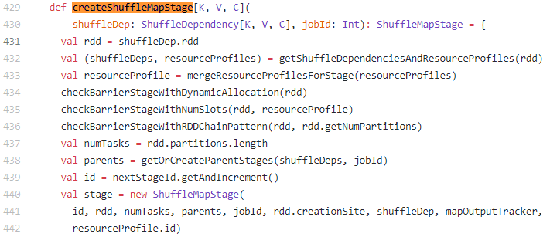
Spark内核机制解析——Scheduler
DAGScheduler提交Job过程

Slide 32
Spark内核机制解析——Scheduler
DAGScheduler构建Stage
在createStage时从最后一个Stage开始递归构建Stage，并根据dependency类型划分Stage
CreateResultStage
获取当前Stage边界
根据每一个边界构造父Stage
获取当前Stage边界
根据每一个边界构造父Stage
获取当前Stage边界
根据每一个边界构造父Stage
新建Stage并作为父Stage返回
新建Stage并作为父Stage返回
新建Stage并作为父Stage返回
ShuffleMapStage
新建ResultStage

Slide 33
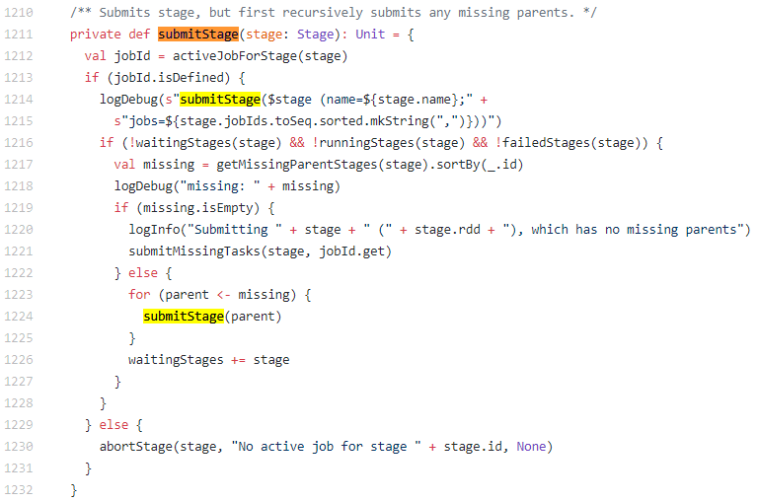
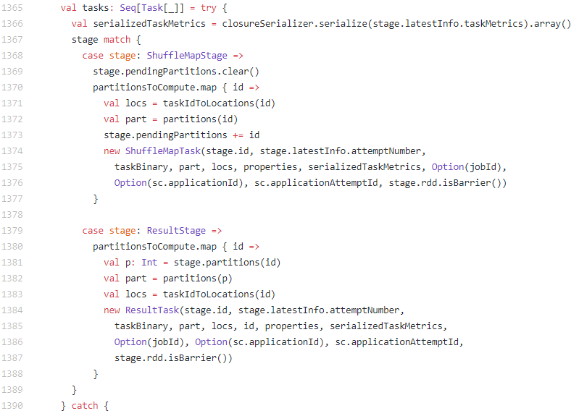
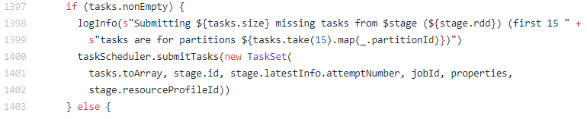
Spark内核机制解析——Scheduler
DAGScheduler构建Stage
在提交Stage时从最后一个stage开始回溯直到没有前序stage的第一个Stage，执行submitMissingTask
构建好TaskSet，计算每一个Task最佳位置，将TaskSet提交给TaskScheduler

Slide 34
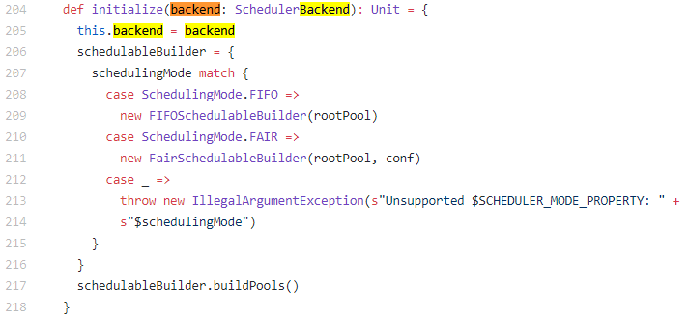
Spark内核机制解析——Scheduler
TaskScheduler针对每一个TaskSet细粒度调度和执行
根据Task位置和执行器信息分配Task到Executor
通过SchedulerBackend将执行命令发送到Executor上开始执行
通过SchedulerBackend获得执行器相关信息
怎么获得的？
TaskSchedulerImp
要先知道执行器的相关信息才能发送执行
要看Driver、Master、Work如何通信！！

Slide 35
Spark内核机制解析——Executor
创建Executor
首先Application要向Master注册——
Master回复注册成功，并将Application发送到满足条件的Worker上，在Work上启动Executor
通过worker的RpcEndpoint向Worker发送启动Executor请求
Worker收到请求后启动ExecutorRunner，并通知Master Executor的相关信息
此时本质上是启动了负责帮Executor和Driver通信的Backend：ExecutorBackend
ExecutorBackend直接向Driver注册Worker让它准备启动的Executor
收到Driver确认后，Executor正式新建
Executor资源分配
Driver启动的时候从spark-submit收集对executor的需求，并在向Master注册时发送过去
具体可以参考如何从提交程序收集需求，并一直传递给Master，再给Worker
ExecutorRunner从Worker那里得到这些参数，并在根据参数启动ExecutorBackend JVM进程
Executor启动
在ExecutorBackend向Driver注册后，收到确认时的操作就是创建Executor
由SchedulerBackend通过AppClient的子类ClientEndpoint完成
Executor没有真的启动
是Executor主动联系Driver，让SchedulerBackend了解到所有Executor的信息，再让TaskScheduler根据Executor情况分配Task到Executor

Slide 36
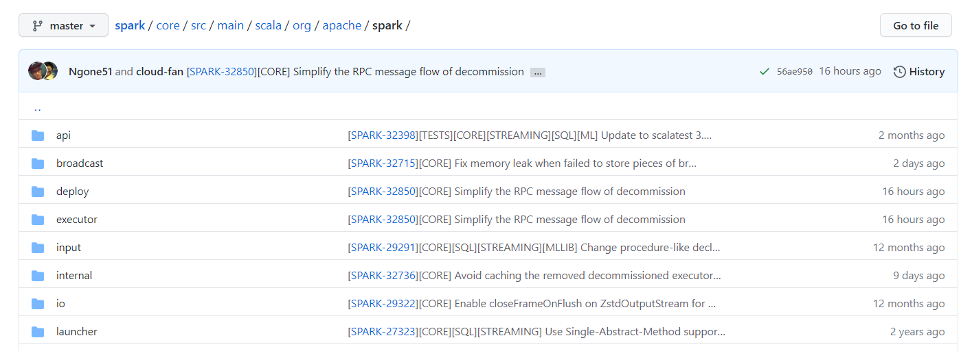
Spark内核机制解析——Executor
此时
TaskScheduler根据Executor情况安排好TaskSet调度
Executor也启动好了
通过DriverEndpoint向ExecutorBackend发送执行Task的消息
ExecutorBackend收到LaunchTask通知后
调用Executor的launchTask方法
内部创建TaskRuner，用线程池执行taskrunner，调用run方法
反序列化出Task
调用Task的run方法
executorData.executorEndpoint.send(LaunchTask(new SerializableBuffer(serializedTask)))
https://github.com/apache/spark/tree/master/core/src/main/scala/org/apache/spark
2020.09.17

Slide 37
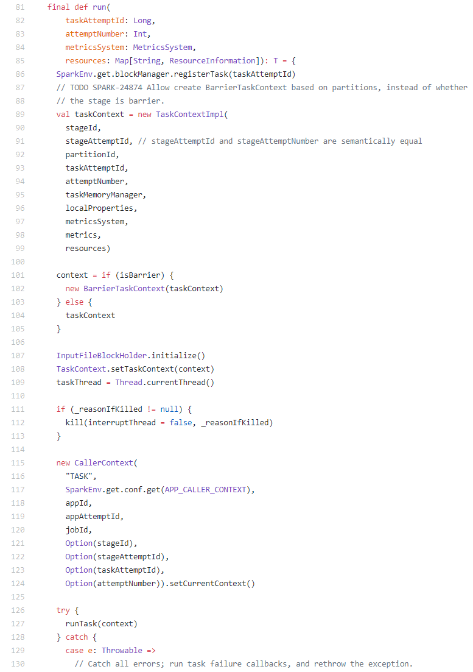
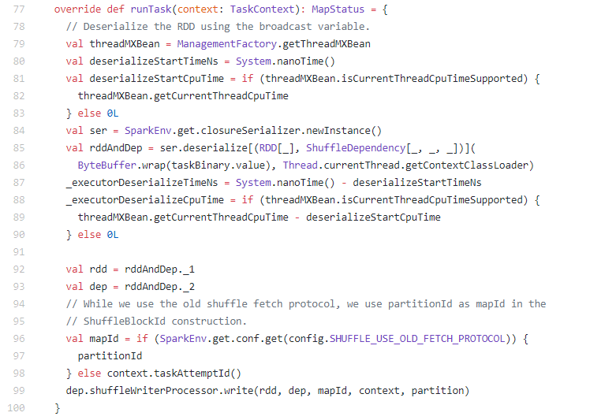
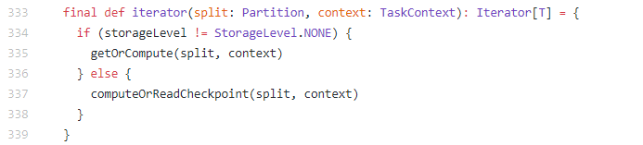
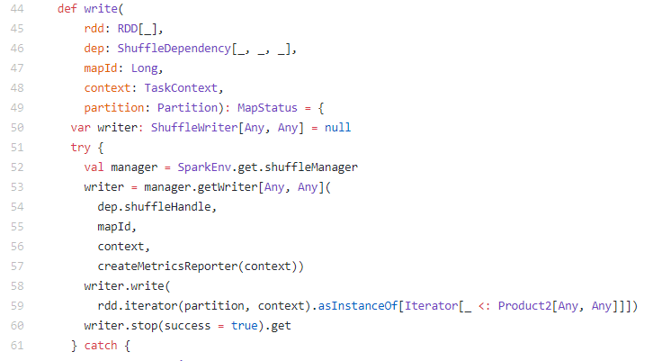
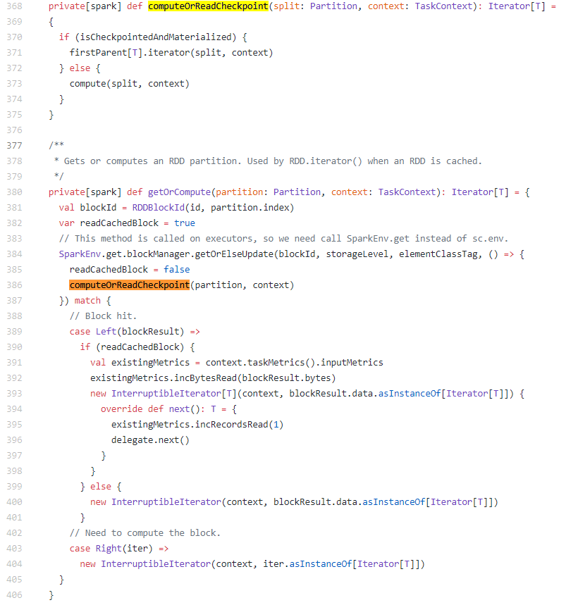
Spark内核机制解析——Executor
验证是否通过Task run方法找到RDD的compute方法

Slide 38
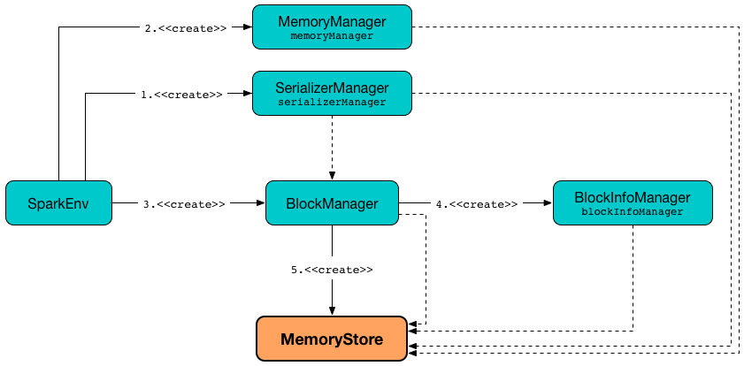
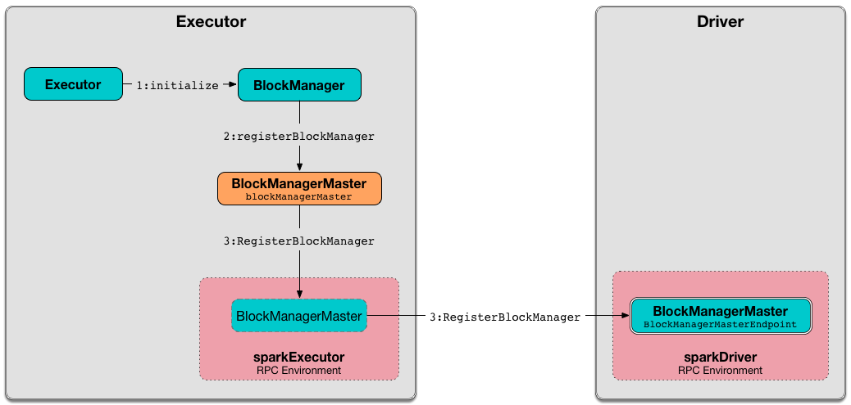
Spark内核机制解析——Storage
通信层
Master-Slave结构，传输控制和状态信息
BlockManager, BlockManagerMaster, BlockManagerMasterEndpoint, BlockManagerSlaveEndpoint
存储层
负责将数据存储到内存、磁盘或堆外内存中，为数据在远程节点生成副本
DiskStore, MemoryStore

Slide 39
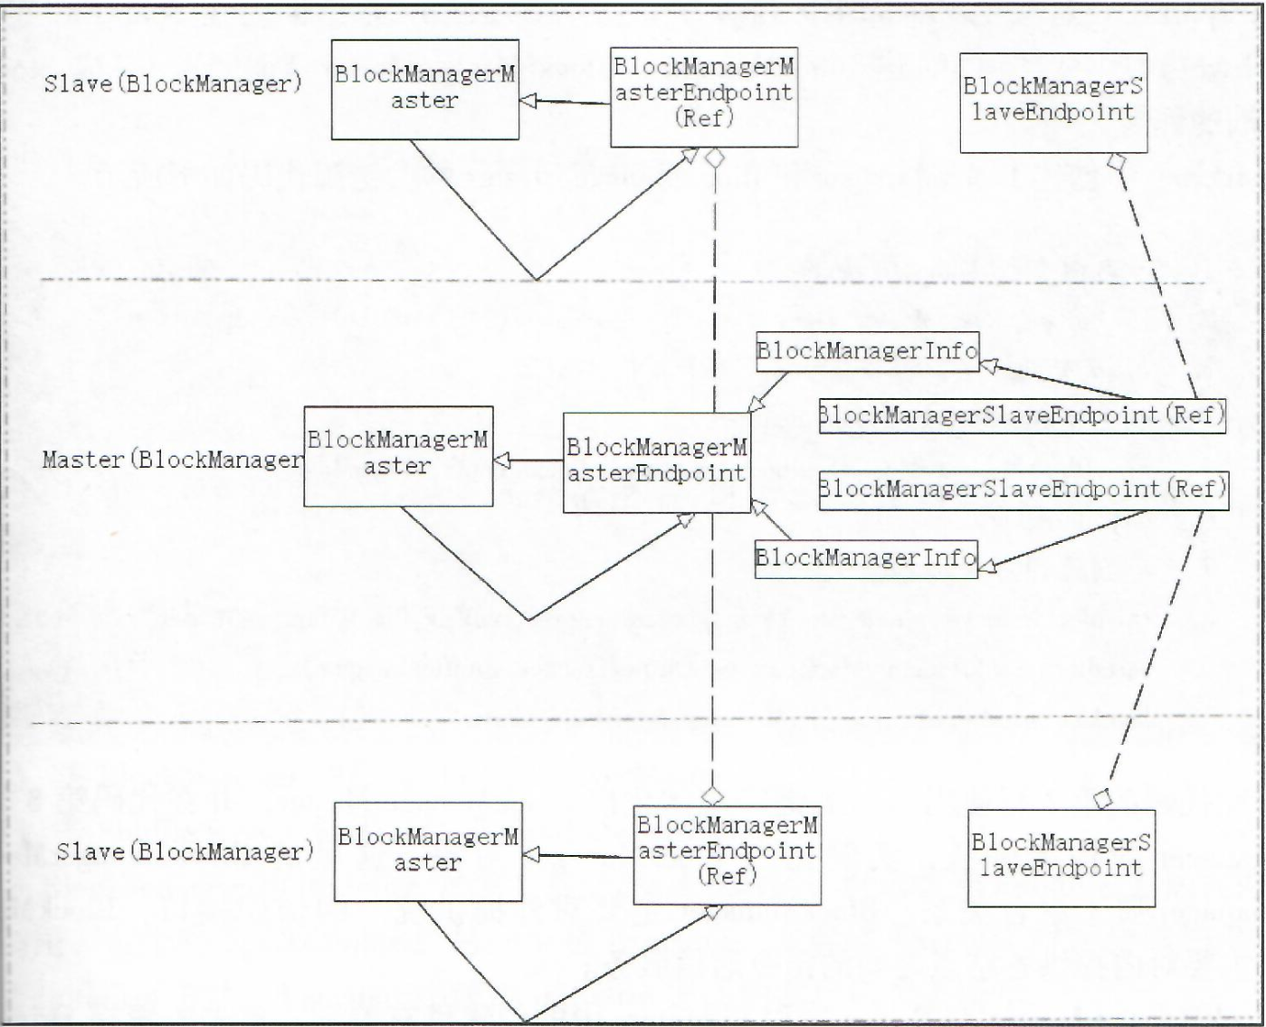
Spark内核机制解析——Storage
通信层
Master-Slave结构，传输控制和状态信息
BlockManager, BlockManagerMaster, BlockManagerMasterEndpoint, BlockManagerSlaveEndpoint

Slide 40
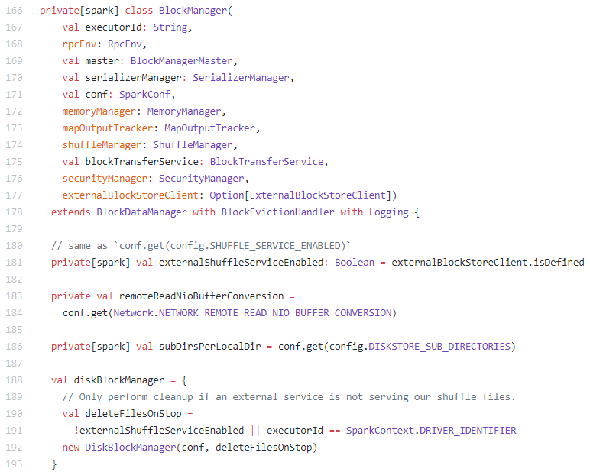
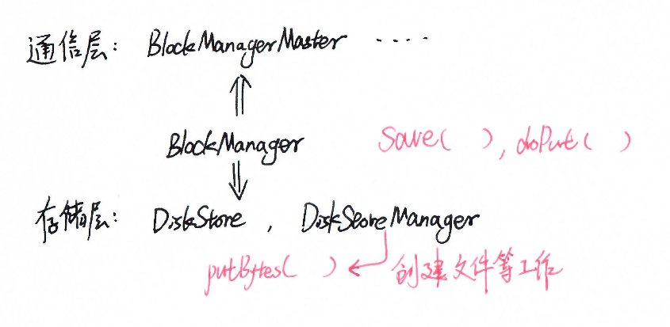
Spark内核机制解析——Storage
存储层
负责将数据存储到内存、磁盘或堆外内存中，为数据在远程节点生成副本
DiskStore, MemoryStore

Slide 41
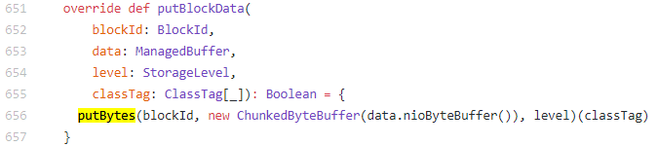
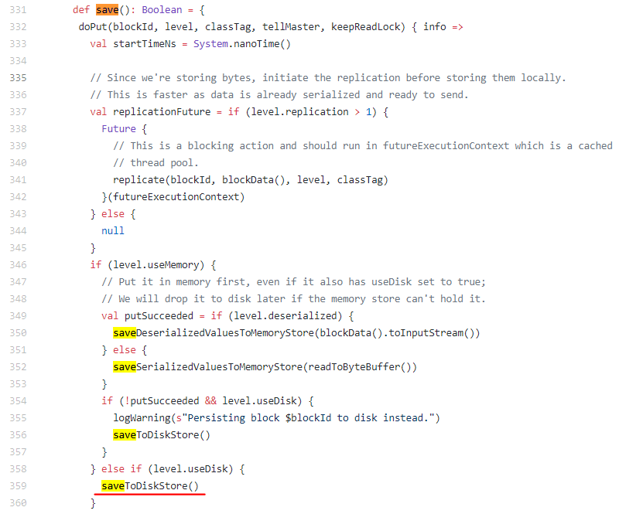




Spark内核机制解析——Storage
BlockManager
BlockManager
DiskStore
ChunkedByteBuffer

Slide 42



Spark内核机制解析——Storage
Block和RDD的Partition如何关联？
BlockManager
RDD
DiskStore
BlockId

Slide 43

Spark内核机制解析——Shuffle
汇总到cSlave0合并
cSlave0存储file0
cSlave0处理file0
<china,2>
<china,1>
CMaster0
存储
主节点
cstor cstor china
处理本机数据
<china,2> <cstor,1>
<china,3>
CMaster1
计算
主节点
cSlave1存储file1
cSlave1处理file1
汇总到cSlave0合并
cstor china cstor
<china,1> <cstor,2>
<cstor,1>
<cstor,2>
<cstor,3>
Map
Shuffle
Reduce
分布式存储
本地计算
洗牌
本地计算

Slide 44
Spark内核机制解析——Shuffle框架
可插拔的Shuffle框架
ShuffleDependency，ShuffleManager，ShuffleHandle
ShuffleReader，ShuffleWriter
ShuffleMapTask，ResultTask
【1】构建RDD时确定好与父RDD之间的依赖关系，如果是ShuffleDependency，会向ShuffleManager注册，获取Handle，用来保存父RDD的相关信息
【2】在实际计算时，runTask会调用RDD compute方法，其中根据dependency获取reader读取用来计算RDD的输入数据，也就是之前shuffle操作写入的数据
【3】当runTask完成计算后，获取子RDD之间的依赖关系，如果是shuffle依赖则同样通过dependency和ShuffleManager获得Handle，进而获得writer
看RDD创建过程
看RDD计算过程
看Task结束的处理

Slide 45




Spark内核机制解析——Shuffle框架
【1】ShuffleDependency向ShuffleManager注册，获取Handle，用来保存父RDD的相关信息
RDD创建时没有建立Dependency，而是在划分stage时才会通过获取dependency新建一个，新建的时候会注册
看RDD创建过程

Slide 46

Spark内核机制解析——Shuffle框架
【2】在实际计算时，runTask会调用RDD compute方法，其中根据dependency获取reader读取用来计算RDD的输入数据，也就是之前shuffle操作写入的数据
【3】当runTask完成计算后，获取子RDD之间的依赖关系，如果是shuffle依赖则同样通过dependency和ShuffleManager获得Handle，进而获得writer
看RDD计算过程
看Task结束的处理
可以在Shuffle操作中找到和BlockManager的关联

Slide 47
Spark内核机制解析——Shuffle机制演进
Shuffle前后必不可少地需要网络I/O，通过数据序列化方法和压缩技术进行效率优化
Spark中序列化方法和压缩算法的配置
Spark 1.0：基于Hash的Shuffle机制
每一个Mapper阶段的Task都会为Reduce阶段的每一个Task生成1个文件，M*R个
合并机制：每一个执行单位为Reduce阶段每一个Task生成1个文件
Spark 1.1：基于Sort的Shuffle机制
每一个Mapper阶段的Task生成两个文件：索引和数据文件，Reduce阶段通过索引读取
Spark 1.4：钨丝计划——优化内存管理模型
直接使用二进制数据，而不是Java对象；避免序列化和反序列化开销

Slide 48
总结
Spark和Hadoop2.0的关系
RDD定义和内容
Spark生态框架
Spark核心计算框架的几大模块
RDD
调度器
执行器
存储
洗牌机制
下一讲：高层应用库

Slide 49


谢 谢
费彝民楼917

